Slide 1
운영체제와 정보기술의 원리
스터디 4주차
발표자 : 양선경

Slide 2

9장. 디스크 관리
디스크의 구조
디스크 스케줄링
다중 디스크 환경에서의 스케줄링
디스크의 저전력 관리

Slide 3

디스크의 구조
디스크란?
컴퓨터 시스템의 대표적인 2차 저장장치, 반영구적인 저장 장소

Slide 4
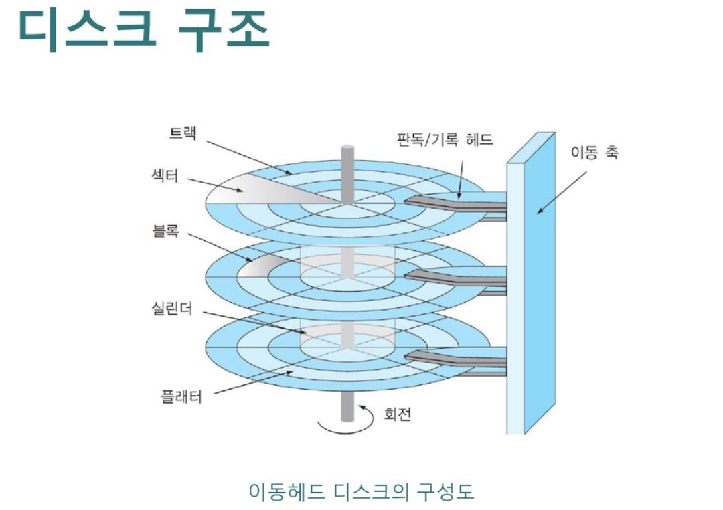
디스크의 구조

Slide 5
2. 디스크 스케줄링
다중프로그래밍 환경에서,
다수의 디스크의 입출력 발생 -> 시스템 콜 호출 -> Queue에 대기
=> 디스크의 접근시간을 줄이면 디스크 입출력 효율이 증가한다!
❗️디스크 접근시간?
탐색시간(seek time, 디스크 암이 헤드를 해당 실린더로 움직이는데 걸린 시간)
회전 지연시간(rotational latency, 디스크 헤드가 원하는 섹터 위치로 도달하기까지 회전에 소요되는 추가적인 시간)
전송시간(transfer time, 해당 섹터가 헤드 위치에 도달한 후 데이터를 실제로 읽고 쓰는데 소요되는 시간)

Slide 6
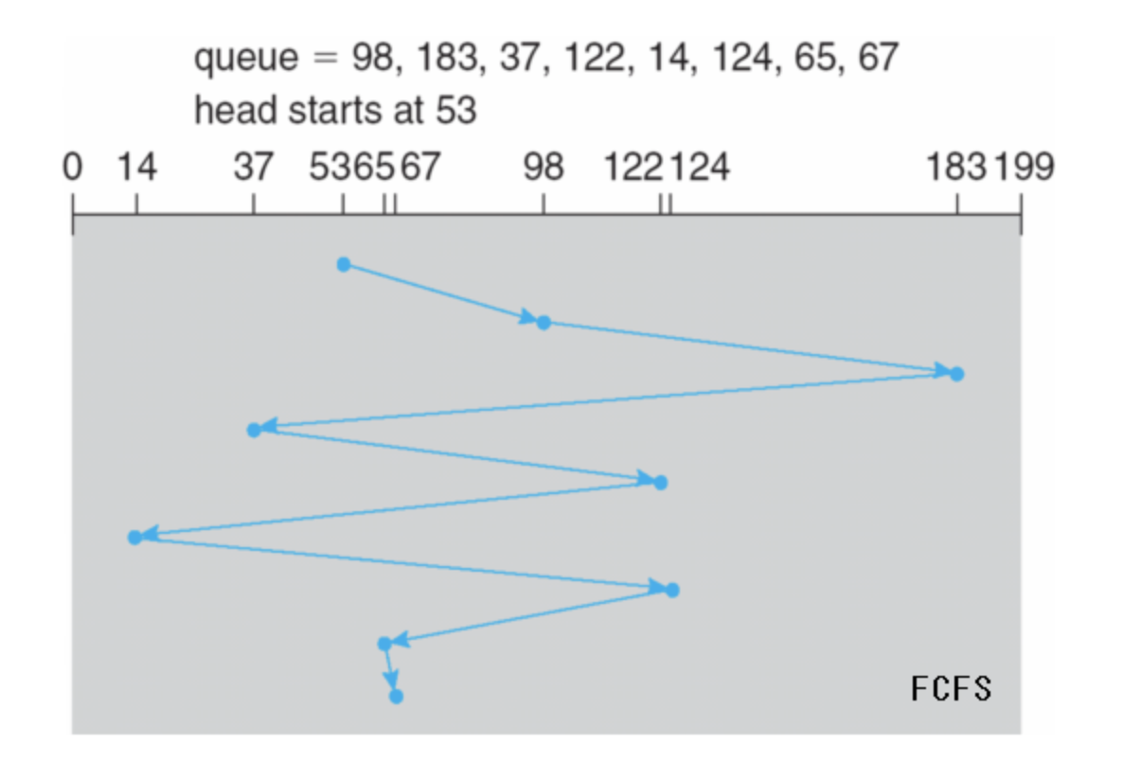
2. 디스크 스케줄링
선입 선처리 스케줄링 (FCFS Scheduling)
Queue 대기 요청
98, 183, 37, 122, 65, 67
현재 디스크 헤더의 위치 : 53
총 이동거리 : 640
=> 먼저 들어온 요청부터 순서대로 처리

Slide 7
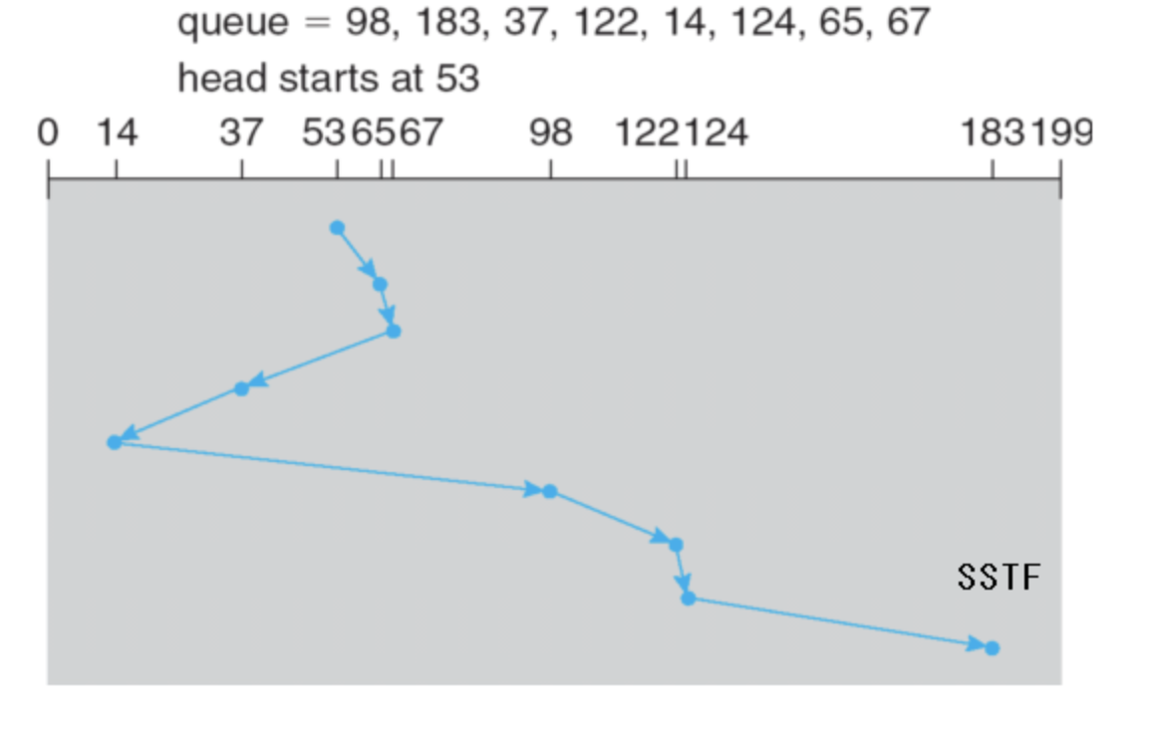
2. 디스크 스케줄링
최소 탐색 시간 우선 스케줄링 (SSTF Scheduling)
기아현상(starvation)?
새로운 요청이 기존의 위치와 가까운 요청이 계속 들어온다면 멀리 있는 요청은 무한정 기다려야 하는 현상이 발생한다.
이 같은 현상은 큐의 길이가 길어질수록 심해 진다.
Queue 대기 요청
98, 183, 37, 122, 65, 67
현재 디스크 헤더의 위치 : 53
총 이동거리 : 183
=> 현재 위치에서 가장 가까운 위치의 요청순서대로 처리

Slide 8
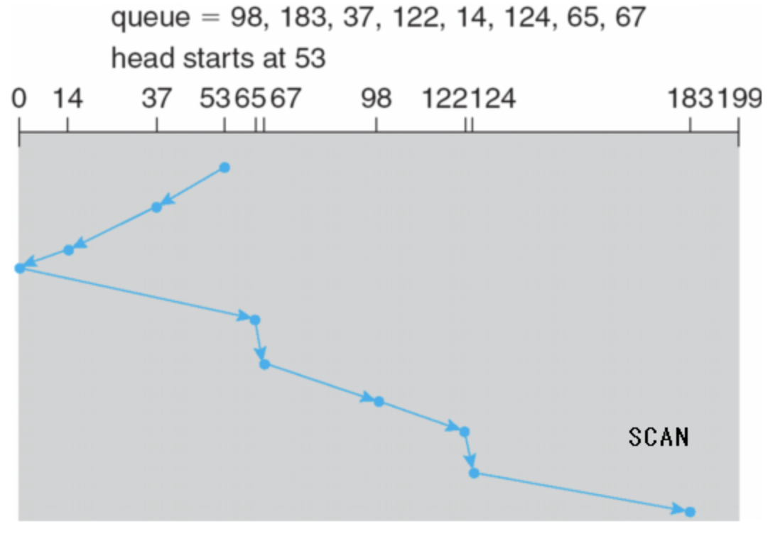
2. 디스크 스케줄링
SCAN 스케줄링(SCAN Scheduling)
Queue 대기 요청
98, 183, 37, 122, 65, 67
현재 디스크 헤더의 위치 : 53
총 이동거리 : 236
=> 디스크 원판의 안쪽 끝에서 바깥쪽 끝을 오가며 순서대로 처리
엘리베이터 스케줄링 알고리즘과 유사

Slide 9
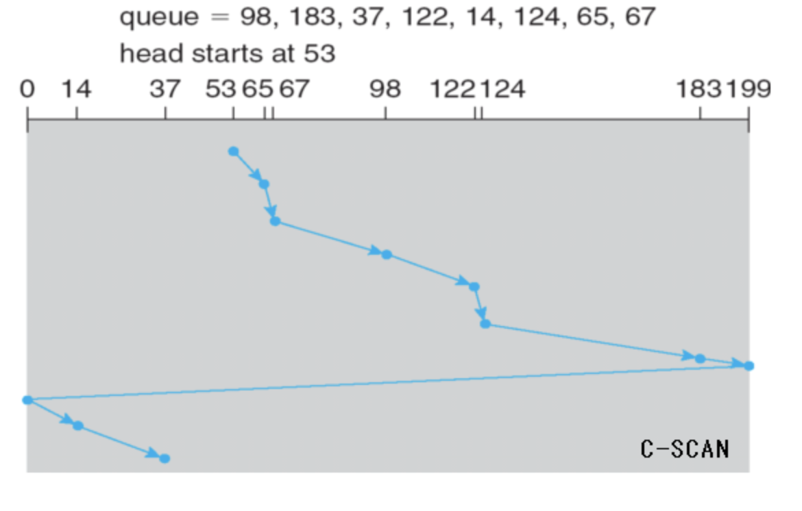
2. 디스크 스케줄링
C-SCAN 스케줄링 (C-SCAN Scheduling)
Queue 대기 요청
98, 183, 37, 122, 65, 67
현재 디스크 헤더의 위치 : 53
총 이동거리 : 382
=> 디스크 원판의 한쪽 끝에 다다르면 방향을 바꿔 다시 출발점으로 이동

Slide 10
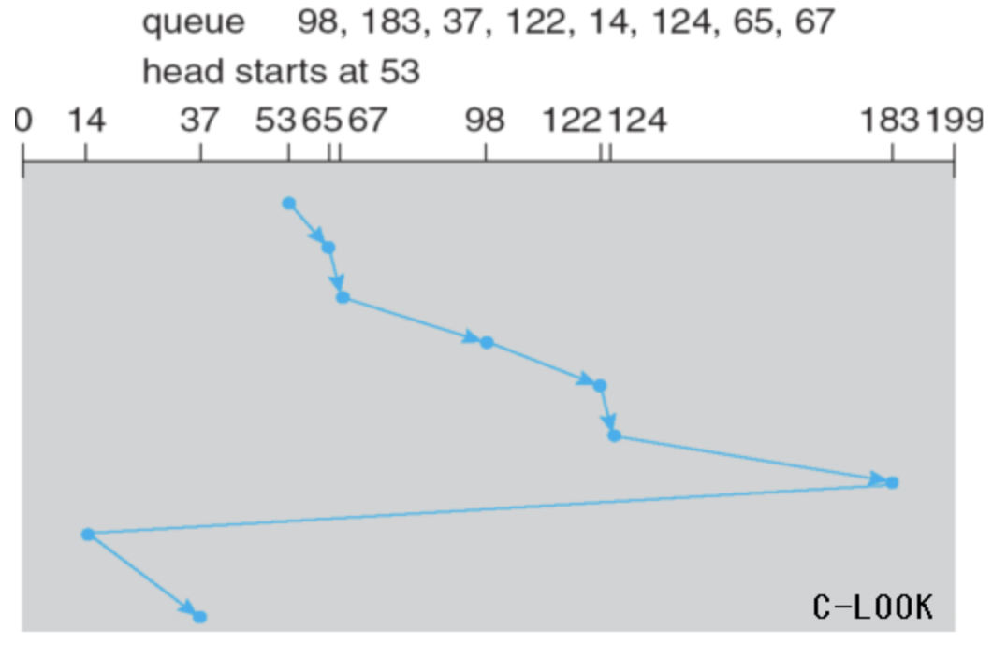
2. 디스크 스케줄링
LOOK & C-LOOCK 스케줄링 (LOOK & C-LOOCK Scheduling)
Queue 대기 요청
98, 183, 37, 122, 65, 67
현재 디스크 헤더의 위치 : 53
총 이동거리 : 322
=> 디스크 원판의 한쪽 끝에서 끝으로 이동하며 이동방향에 대기중인 요청이 없을 시 방향을 바꾸어 진행 (LOOK)
한쪽 방향으로 이동할 때만 요청을 처리하면 C-LOOK

Slide 11

3. 다중 디스크 환경에서의 스케줄링
동시 사용자를 서비스 하는 서버에는 다수의 디스크가 존재하여 시스템 성능과 신뢰성을 보장한다.
그렇다면 어떤 디스크에서 요청을 처리할까🧐?
📍 다중 디스크 환경에서는 스케줄링 목표에 따라 디스크를 결정하는 기준이 달라진다.
탐색시간을 줄이는 목적 => 부하균형을 고려
즉, 일부 디스크가 과부하에 이르지 않도록 요청을 골고루 분배한다.
전력 절감이 목적 => 부하편향을 고려
즉, 일부 디스크에 요청을 집중 시키고 나머지는 회전을 정지 시킨다.

Slide 12
3. 디스크의 저전력 관리
비활성화 기법
디스크의 상태
활동(Active) : 헤드가 데이터를 읽거나 쓰고 있는 상태
공회전(Idle) : 디스크가 회전중이지만 읽거나 쓰지는 않는 상태
준비(Standby) : 디스크는 회전하지 않지만 인터페이스가 활성화
휴면(Sleep) : 디스크는 회전하지 않고 인터페이스 또한 비활성화
디스크가 비활성 상태일 때 전력소모가 적으므로 요청이 없는 경우는 디스크를 정지 시키는 것이 효과적이다.
하지만 상태 전환시 부가적인 전력 및 시간이 소모되므로 후속 요청까지 시간 간격이 일정 시간 이상일 경우에만 회전을 정지 시키는 것이 좋다.
디스크 비활성화 결정 방법
시간기반기법(timeout based) : 일정시간 공회전 상태일 때 장치를 정지, 다시 요청이 들어오면 활성화
예측기반기법(prediction based) : 요청을 관찰하여 다음 공회전 구간의 길이를 예측하여 비활성 시점 결정
확률기반기법(stochastic based) : 디바이스의 상태변경 시간 간격을 구하기 위해 통계적 모델을 이용

Slide 13
3. 디스크의 저전력 관리
2) 회전속도 조절 기법
디스크의 회전속도(Rotation Per Minute:RPM)를 가변적으로 조절하는 기법
운영체제에서 전력소모를 최소화 하기 위해 디스크 회전속도를 관리하는 지능형 전력 관리 기법이 연구중.
하드웨어 혼자서 전력관리를 하는 것에 비해 더 많은 전력 절감 효과를 얻을 수 있다!
3) 디스크의 데이터 배치 기법
디스크 내에 데이터의 복제본을 만들어 헤드 위치에서 가까운 복제본에 접근하도록 하여 빠른 응답과 전력 소모량 절감을 얻을 수 있는 기법
4) 버퍼캐싱 및 사전인출 기법
디스크가 저전력 모드일 때는 입출력 처리를 최대한 지연시켰다가 정상 전력모드로 돌아왔을 때 사전인출을 공격적으로 진행하여 디스크의 상태변화 횟수를 최소화 하는 방법.
5) 쓰기전략을 통한 저전력 디스크 기법
대상 디스크가 비활성 상태일 때 디스크를 쓰지 않고 활성 상태로 돌아왔을 때 쓰는 방식(write-back with eager updates)

Slide 14
끝 -

